Slide 1
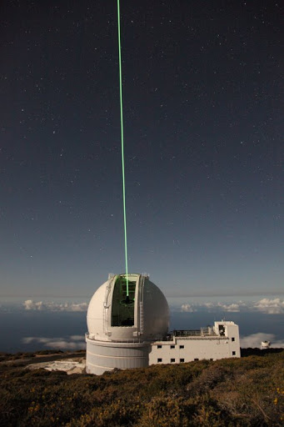

PIMS 2020-2021: Asservissement laser
Encadrants :
Julien Villemejane
Caroline Kulcsar
Etudiants :
Igor Reshetnikov
Théo Martin
Simon Steinlin
Guillaume Huber
Cyrille Des Cognets

Slide 2
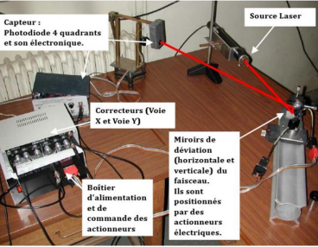
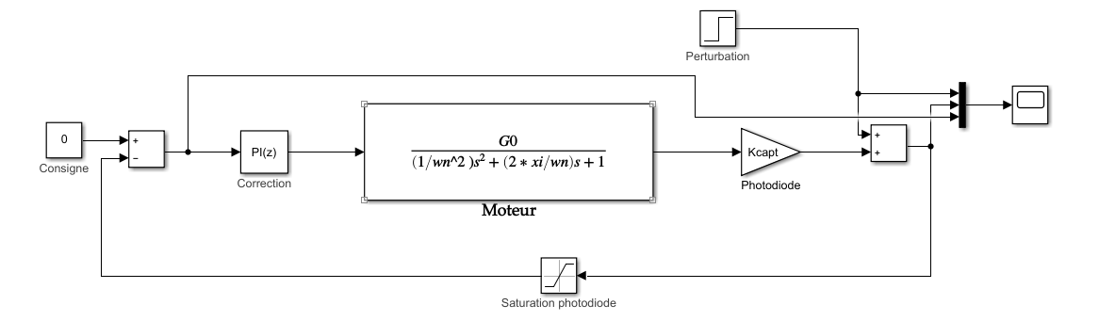
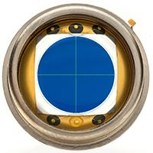
Présentation du montage actuel

Slide 3
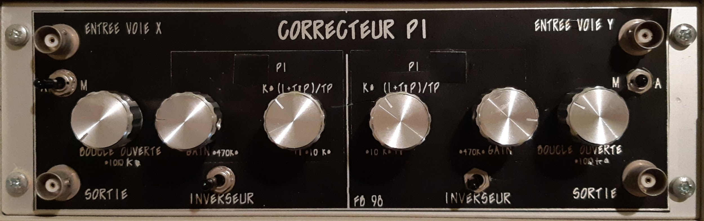
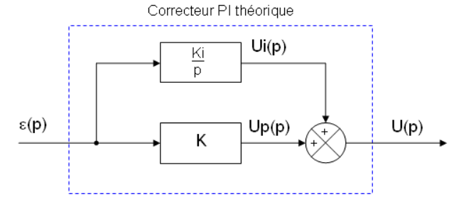
Correction du système

Slide 4
Problématique
Performance limitée avec un PI
Paramètres non quantifiés
Manque de repère sur certains réglages
Correction numérique

Slide 5
Principe de fonctionnement du montage envisagé
Interface du PC
Paramètres
Traitement numérique
CAN
CNA
Photodiode
Moteurs
LASER

Slide 6
Interface, Choix du langage
MATLAB | Python
Avantages : Simple dans la création et dans l’utilisation Tous les modules préinstallés Inconvénient : Licence | Avantages : -Universel -Beaucoup de possibilités Inconvénient: Modules à installer et dépendant des versions (communication, interfaçage..)

Slide 7
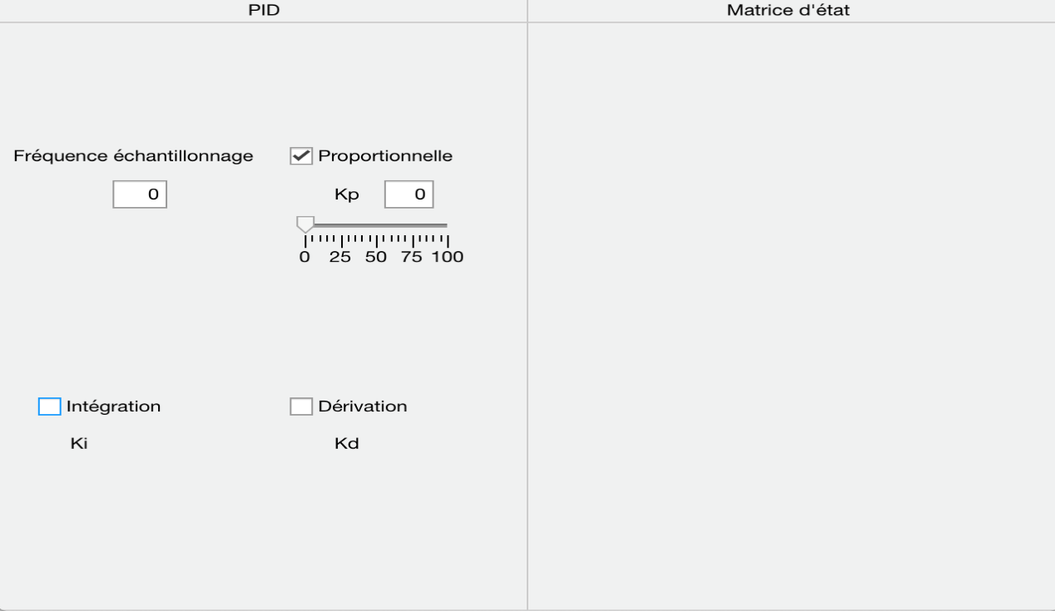

Présentation (du début) de l’interface
Ancienne « interface »
Nouvelle interface sur ordinateur

Slide 8
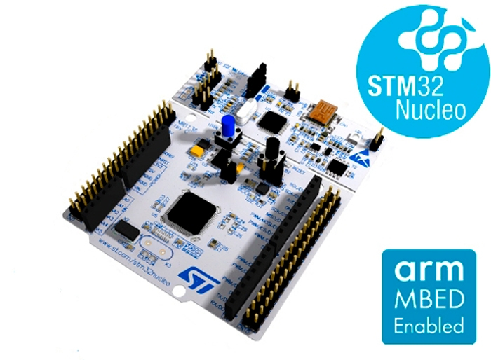
Microcontrôleur – carte Nucleo
Carte Nucleo-64 STM32L476RG

Slide 9
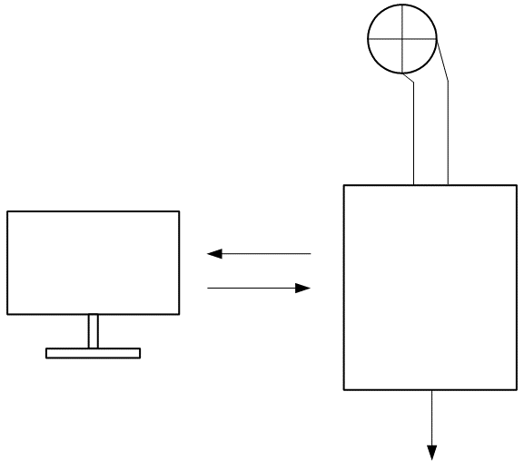
Protocole de communication
Detecteur
Le modèle de communication le PC et le microcontrôleur :
Le détecteur mesure les coordonnées et les envoie au contrôleur NUCLEO
Le contrôleur envoie les données à l'ordinateur
L'utilisateur peut modifier le coefficient du régulateur PID via PC
Le contrôleur NUCLEO reçoit les nouveaux coefficients PID et contrôle les moteurs
X coordinate
Y coordinate
Ordinateur
X, Y
Microcontrôleur
NUCLEO
Parameters PID
K_{p}, K_{i}, K_{d}
À moteurs

Slide 10
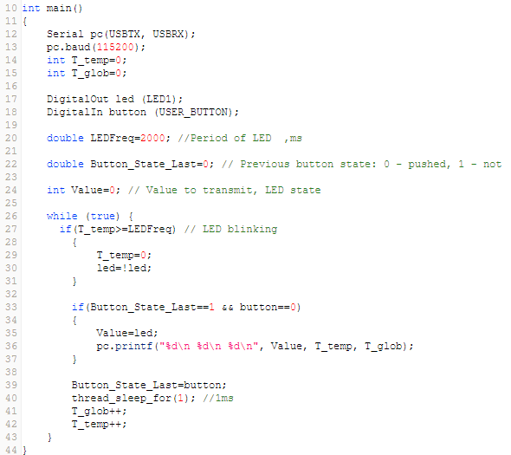
Code de microcontrôleur
Le modèle de communication le plus simple entre la carte et le PC :
LED is blinking each 2 seconds
Si un utilisateur appuie sur le bouton,
la carte envoie l'état de la LED au PC

Slide 11
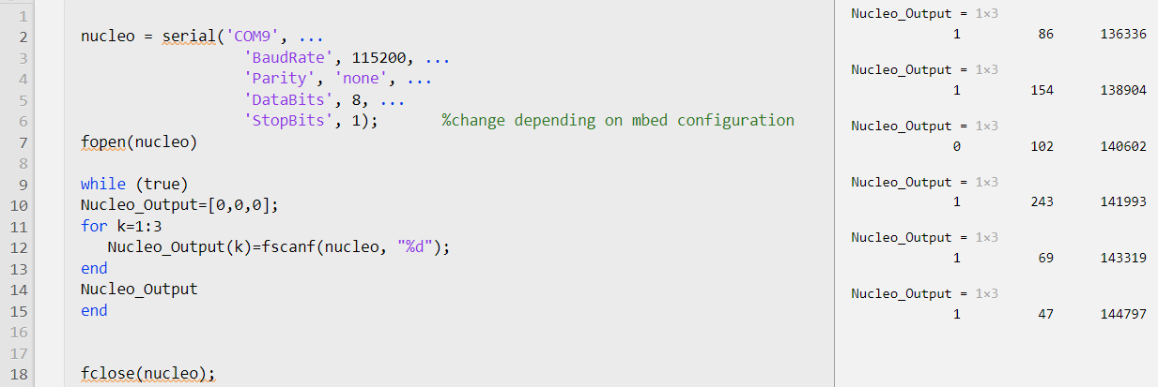
Code de MATLAB
Le code MATLAB pour recevoir et lire les données envoyées par carte

Slide 12
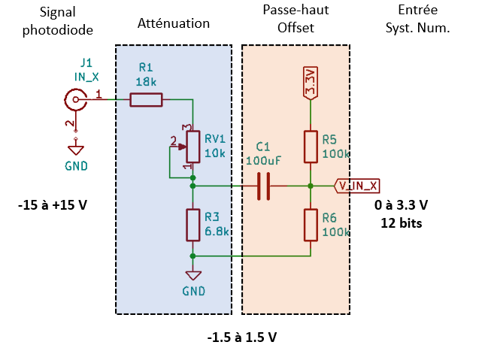
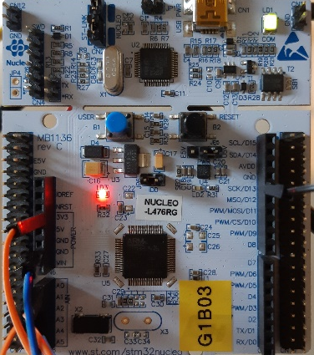
Adaptation de tension

Slide 13
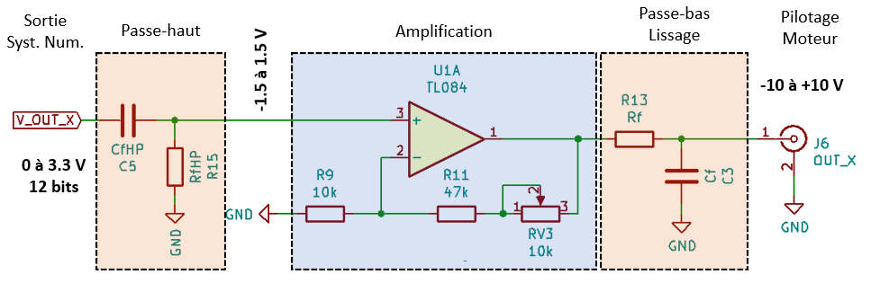
Adaptation de tension

Slide 14
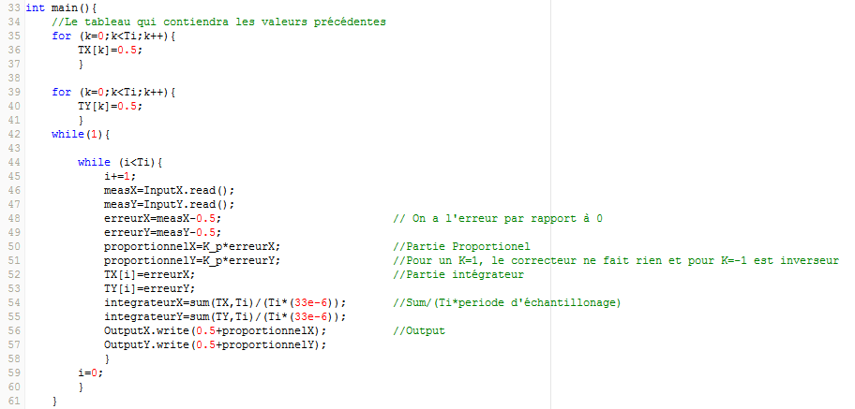
Code nucléo

Slide 15
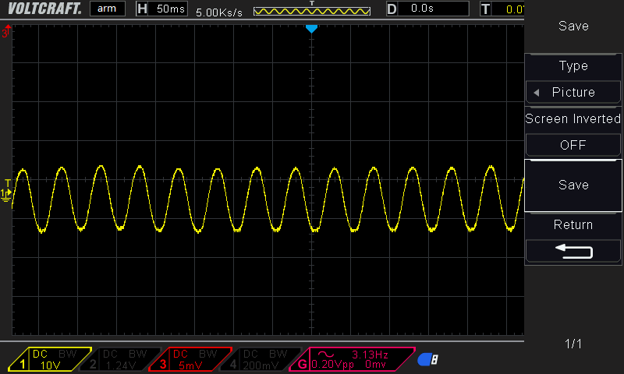
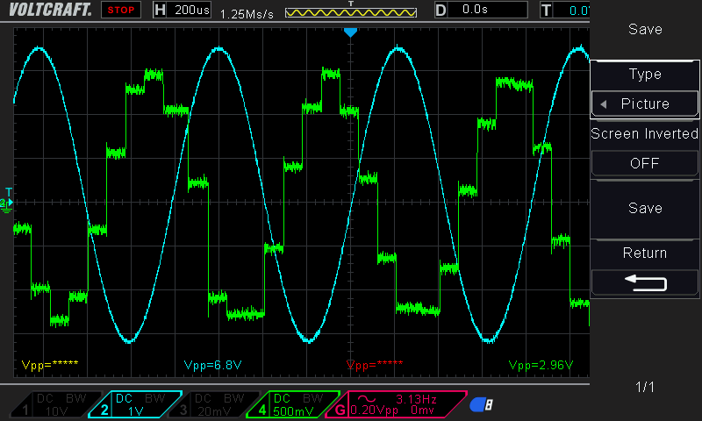
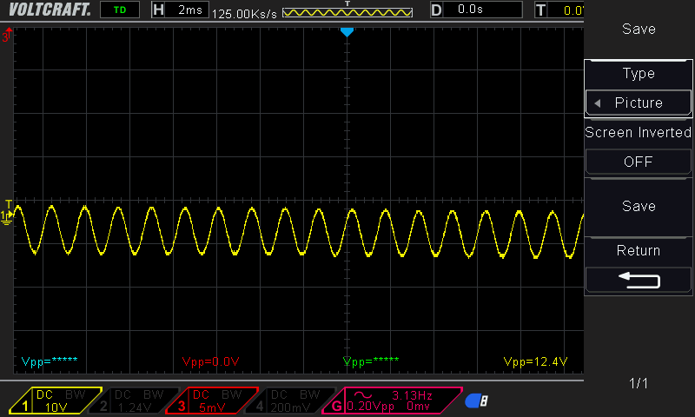
Fréquences caractéristiques et Gain
Pour une amplitude d’entrée de 70mV
Tension en sortie de la photodiode en appliquant une tension sur les miroirs au cours du temps
8V
F_c=650Hz

Slide 16
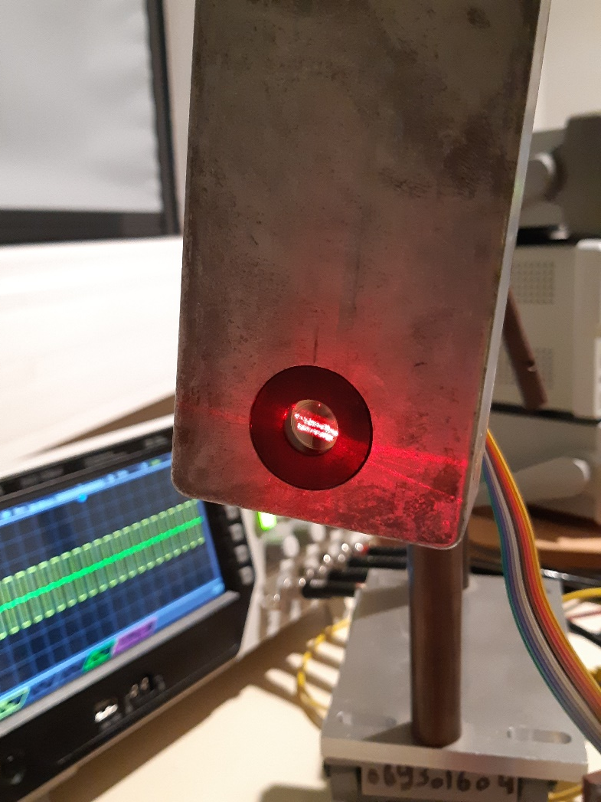
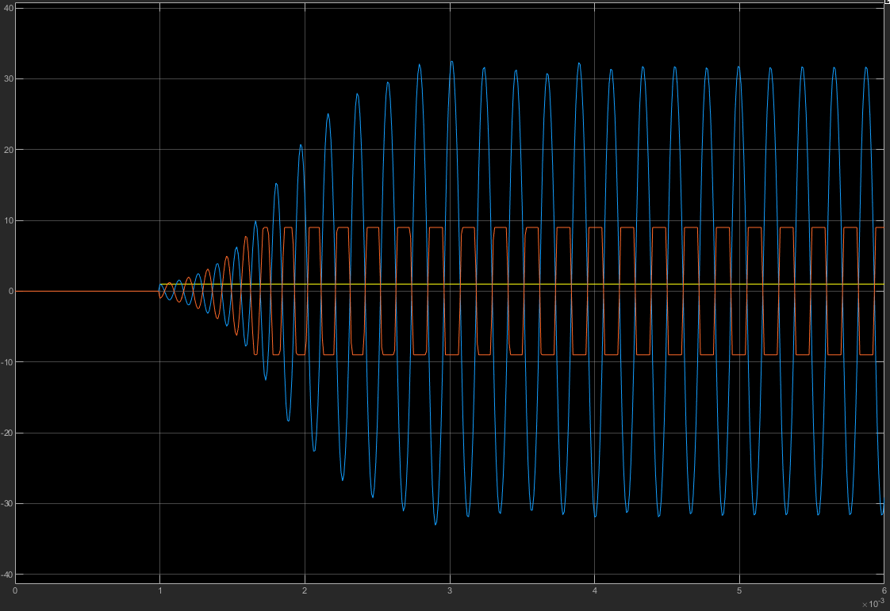
Simulation sur Matlab

Slide 17
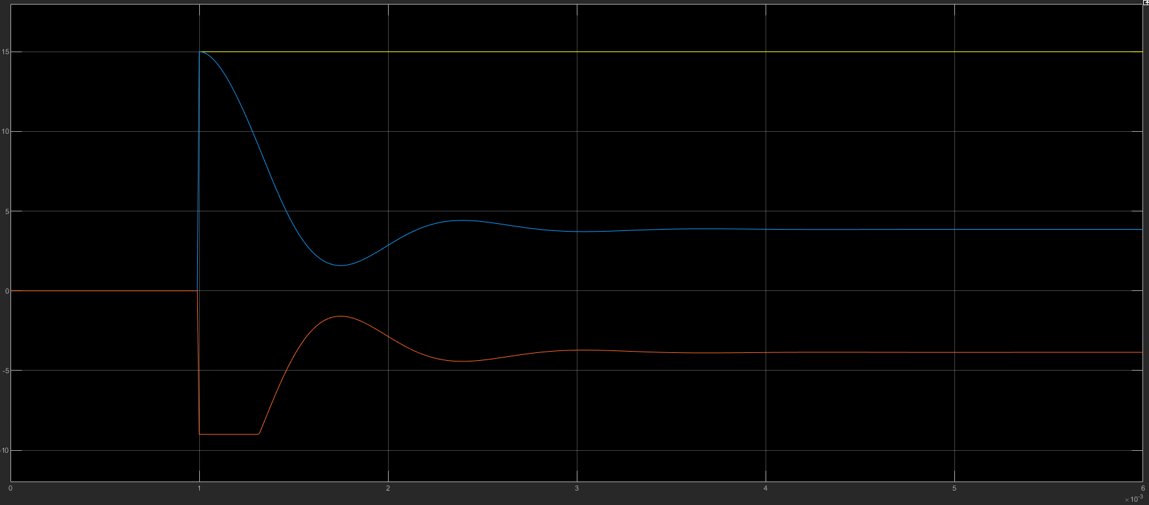
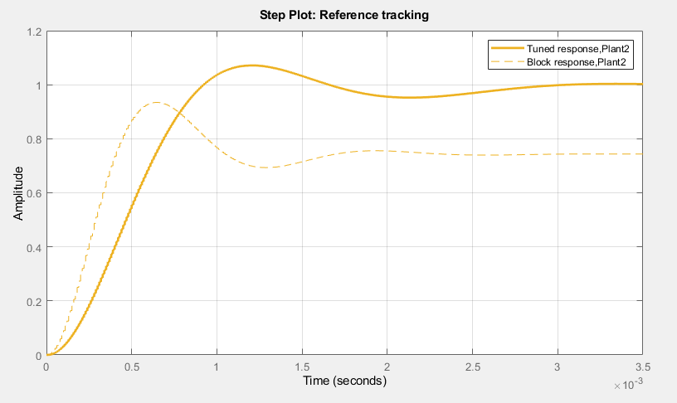
Correction PI

Slide 18

Bilan de la semaine
Prise en main de la manip
Acquisition de connaissances en automatique
Prise en main Mbed pour piloter une carte Nucleo
Développement d’une interface de pilotage du système
Modélisation de la manip sous Matlab

Slide 19
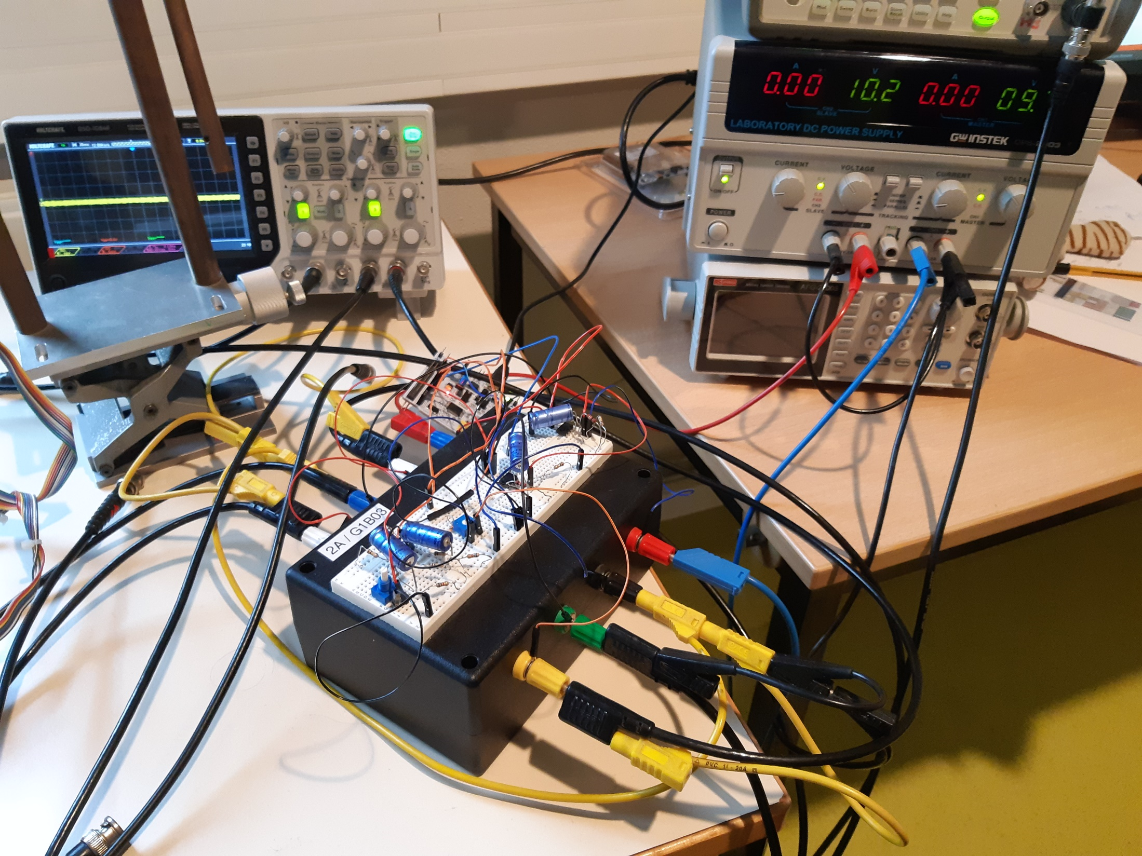
Problèmes à traiter
Mise en œuvre de la correction numérique (PI/D)
Choix des moteurs pour une application TP
Réalisation d’une carte électronique
Utiliser une théorie prédictive
Sources
Les étoiles laser artificielles (Costel SUBRAN)
Thèse sur l’optique adaptative de Lucie LEBOULLEUX
Datasheet des moteurs scaners

